Slide 1

Измайлов Константин
DS Team Lead в Delivery Club
Введение в Python
Знакомство с курсом, основы Python, библиотека NumPy
01.10.2019

Slide 2


Измайлов Константин
DS Team Lead в Delivery Club
Занимаюсь анализом операционной деятельности, разработкой алгоритмов и внедрением их в бизнес, построением предиктивных моделей
Kaggle Master

Slide 3

Цели курса
Получить базовые навыки программирования на Python
Освоить прикладные инструменты для анализа данных
Изучить базовые алгоритмы машинного обучения
Иметь представление о современных методах и передовых технологиях в машинном обучении

Slide 4
План курса
Введение в Python
Библиотека Pandas. Визуализация данных
Линейные модели
Логистическая регрессия
Обучение без учителя
Деревья. Лес
Ансамбли моделей: Градиентный бустинг
Метод опорных векторов. Генерация и отбор признаков
Работа с текстами
Метрики и валидация
Нейронные сети
Экзамен

Slide 5
Итоговая оценка
13 – 15 баллов – «Отлично»
10 – 13 баллов – «Хорошо»
7 – 10 баллов – «Удовлетворительно»

Slide 6

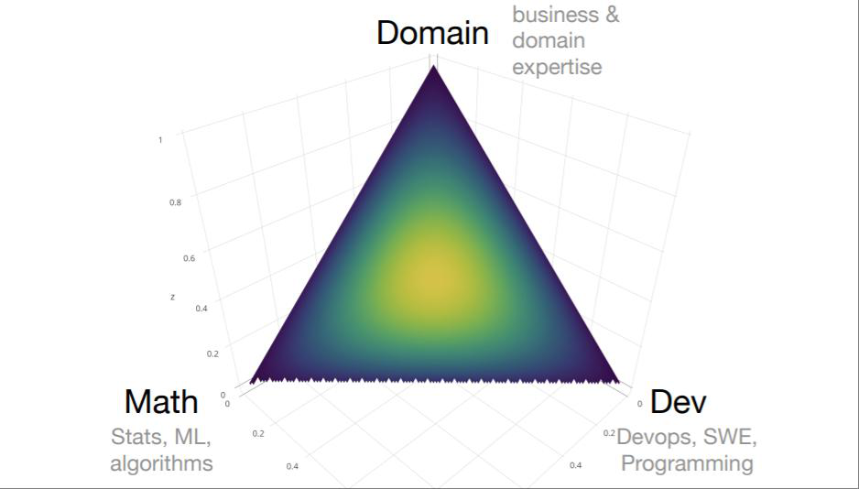
Data Science
*По материалам сообщества ODS

Slide 7
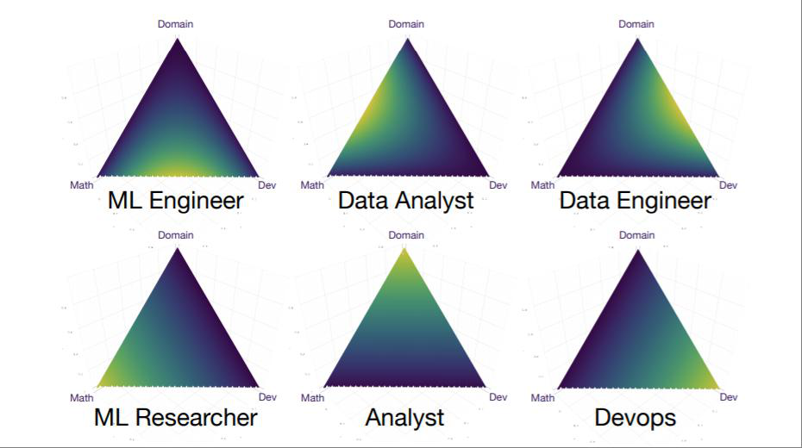
Специалисты Data Science
*По материалам сообщества ODS

Slide 8


Основы Python

Slide 9
Почему Python?
Один из самых популярных и быстрорастущих языков программирования

Slide 10
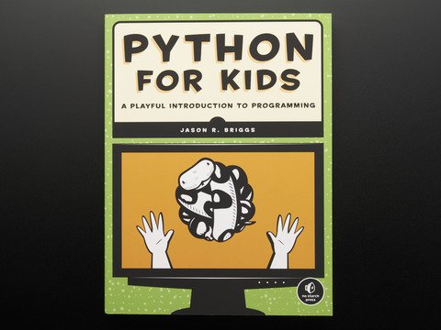
Почему Python?
Очень прост в освоении

Slide 11
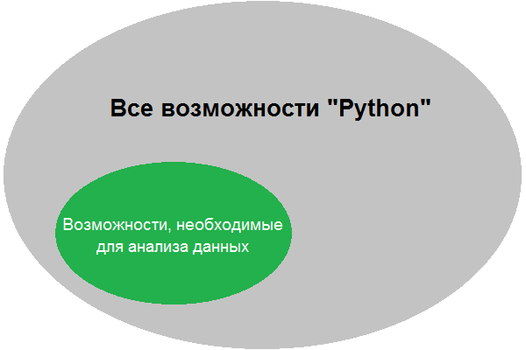
Почему Python?
Содержит наиболее полную коллекцию библиотек для машинного обучения и анализа данных

Slide 12




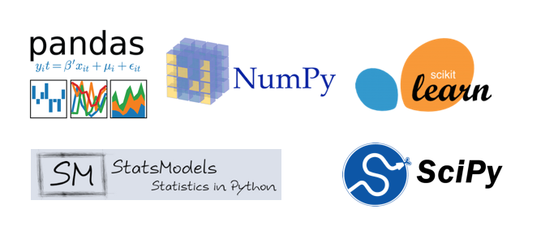
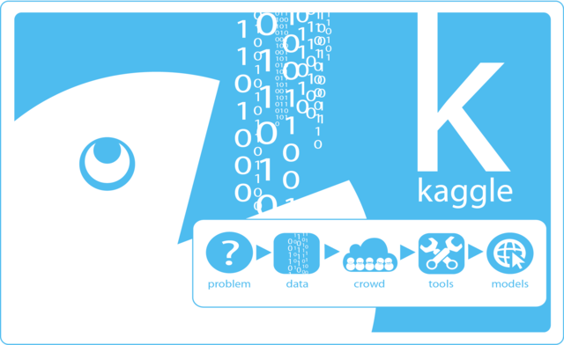
Как изучать Python для машинного обучения
1. Освоение основных принципов программирования на Python
2. Изучение библиотек, необходимых для машинного обучения
3. Закрепление знаний на практике

Slide 13
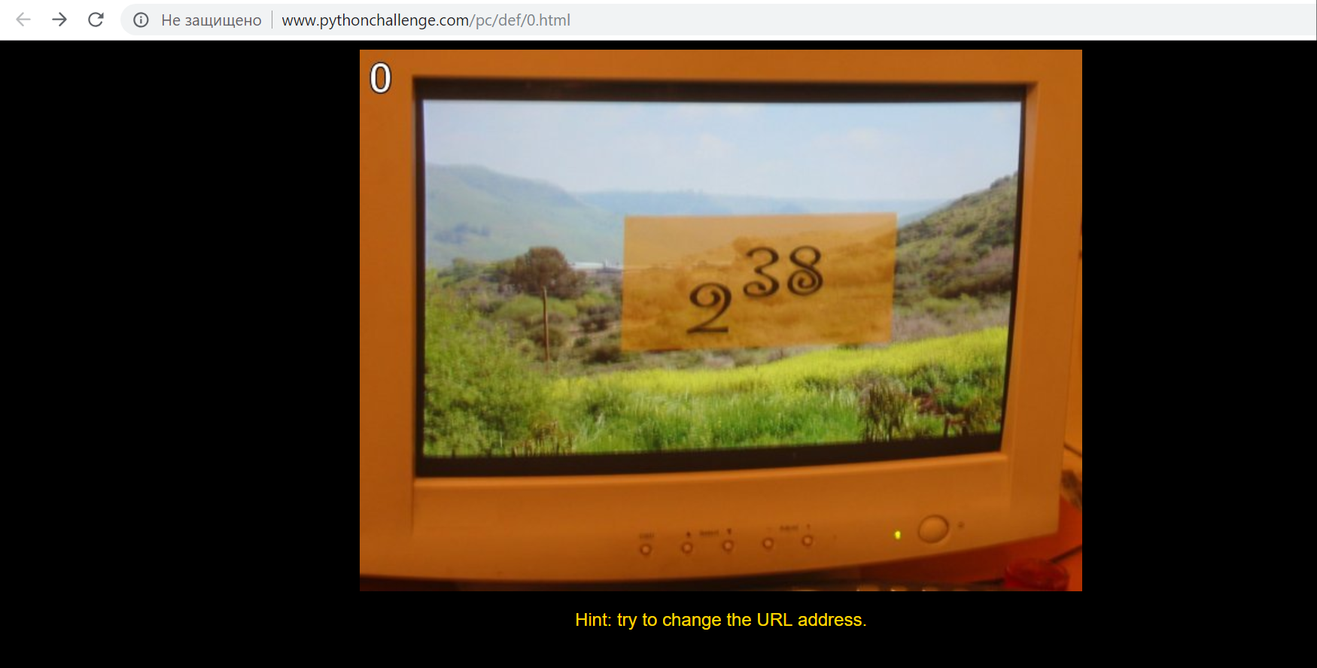
Готовы для Челленджа?

Slide 14
Запуск программы на Python
Пакетный режим
Создать файл test.py с исходным кодом (например, в Блокноте)
Запустить файл через консоль с помощью команды
Интерактивный режим
1. В интерактивный режим можно войти, набрав в командной строке
IPython - мощный инструмент для работы с языком Python. Jupyter notebook - графическая веб-оболочка для IPython, которая расширяет идею консольного подхода к интерактивным вычислениям.

Slide 15
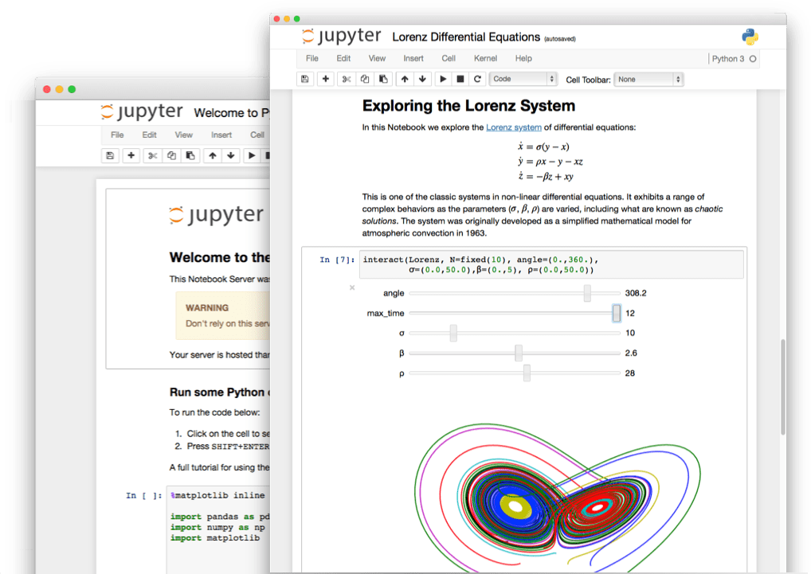
Jupyter Notebook

Slide 16
Контакты
Блог на портале - https://mailcourses.ru/blog/view/264/
Группа в Slack - https://bit.ly/2mKwlzS

Slide 17
Контакты
Блог на портале - https://mailcourses.ru/blog/view/264/
Группа в Slack - https://bit.ly/2mKwlzS

